Slide 1
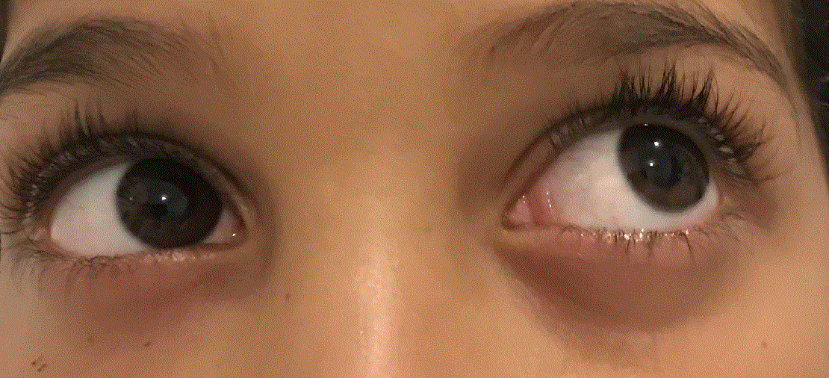
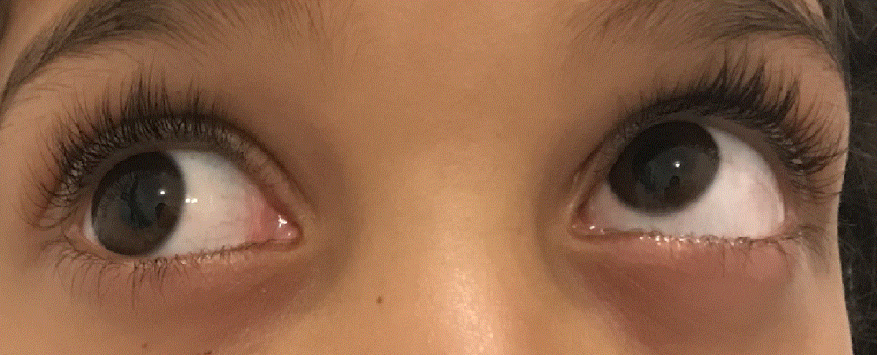
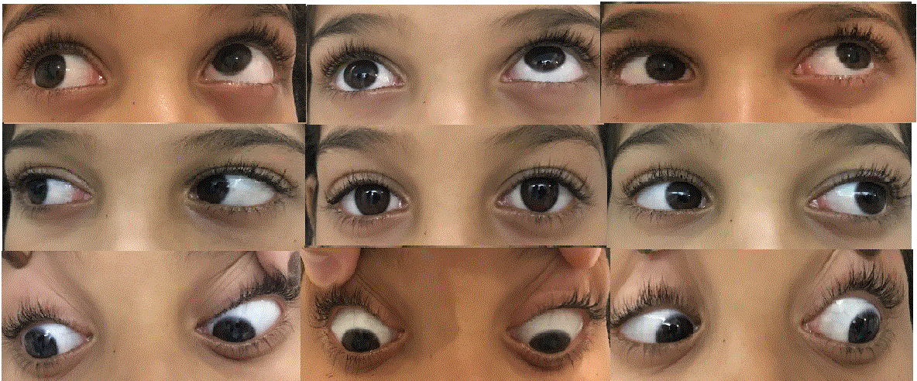
Dupla paralisia unilateral dos elevadores do olho direito: relato de caso.
João Miranda Filho¹, Valesca Castro Neri¹, Natalia Maia Diniz¹, Camila Nogueira Bezerra¹, Lais Lopes Dantas Becker¹, Maria Isabel Lynch²
1- SEOPE
2- SEOPE/UFPE/UPE
INTRODUÇÃO
FIGURAS
Defeitos unilaterais dos músculos elevadores dos olhos (MEO) podem ser por falha congênita inervacional, inserção muscular ou defeitos adquiridos ^{4,8}. É sabido que a paralisia unilateral dos MEO é uma entidade rara, pouco descrita, naturalmente congênita^{1,2,3}. Sintomas são raros, e podem variar de uma astenopia a uma inclinação de cabeça ou movimentos exóticos dos olhos⁷. Tal paralisia por muitas vezes é negligenciada, porém, quando diagnosticada em sua grande maioria, tem etiologia neural, e em menor escala, defeitos na inserção do músculo ou agenesia⁷. Causas isquêmicas, hemorrágicas e tumorais são mais frequentes em idosos^{4,6,9}. Lesões traumáticas são comumente descritas em adultos jovens⁷. Causas infecciosas como sífilis e poliomielite foram relatadas numa revisão de casos, porém associados a outros sinais a ectoscopia⁷. Grandes desvios, embora os prismas possam ser usados com mais ou menos eficácia, uma cirurgia pode ter resultados mais eficazes^{5,7}. Objetivo deste estudo é fazer um relato de caso da paralisia unilateral dos MEO de etiologia incerta.
Figura 1: Paralisia do músculo obliquo inferior direito em adução
Figura 2: Paralisia do músculo reto superior direito em abdução
Figura 3: Movimentos oculares
CONCLUSÃO
O conhecimento anatômico dos músculos oculares é pré-requisito para a compreensão fisiopatológica das diversas manifestações da motricidade ocular. No caso reportado trata-se de uma alteração provavelmente congênita, visto ausências história PN, infecciosa, traumática ou sinais neurológicos associados. O tratamento cirúrgico é indicado na maioria dos casos, exceto em casos assintomáticos, como neste relato, no qual optou-se pelo tratamento conservador.
MÉTODOS
Relato de caso com revisão de literatura sobre o tema.
RESULTADOS
M.J.B. menina, 9 anos, queixa de desvio no olho direito (OD), percebido em consulta de rotina. Genitora refere nunca ter percebido tal desvio e que a menor jamais expôs queixas visuais. Nascida a termo, gemelar, sem antecedente pré-natal (PN), nega trauma, comorbidades, uso de tampão e óculos. Ao exame: ausência de sinais sindrômicos e no desenvolvimento neuropsíquico; Hirschberg 0°; Couver teste; orto/orto; movimentos oculares: ausência de elevação de OD em abdução e adução, diplopia no olhar conjugado para cima; acuidade visual sem correção de 20/20 ambos os olhos. Biomicroscopia sem alterações; pressão intraocular 10/10 mmHg. Fundoscopia: sem alterações; reflexo de Bell ausente OD; ausência de ptose e alterações pupilares. Segue no aguardo de ressonância para elucidação diagnóstica.
BIBLIOGRAFIA
1- Sofiani, M.A, Lee Kwen. P. Isolated medial rectus nuclear palsyas a rare presentation of midbrain infarction. Am J Case Rep 2015;16:715‑8
2- Lueder GT. Orbital Causes of Incomitant Strabismus. Afr J Ophthalmol. 2015 Jul-Sep;22(3):286-91
3- Qi Y, Yu G, Wu Q, Cao WH, Fan YW. Accessory extraocular muscle a case report and review. Zhonghua Yan Ke Za Zhi. 2011 Dec;47(12):1111-6
4- Bal. S, Lal. V, Khurana. D, Prabhakar. S. Midbrain infarct presentingas isolated medial rectus palsy. Neurol India 2009;57:499‑501.
5- Hattori H. Nagata E , Kimura H , Suzuki N . "Paralisia do reto superior" devido a mixedema do reto inferior. Interno Med. 2006; 45 (21): 1259-60.
6- Kwon, J.H. Kwon Sun, U. Ahn, H.S. Sun, K.B. Kim, J.S. Isolated superior rectus palsy due to contralateral midbrain infarction. Arch. Neurol. 2003;60: 1633-1635.
7- White, J.W. Paralisys of the superior rectus muscle. Trans Am Ophthalmol Soc . 1933; 31: 551-584
8- Diniz, J. P. Dias, C.S. Estrabismo 4. Ed. São Paulo: Santos, 2002 p 325-341
9- Dias, C,S. Almeida, H. Estrabismo - Conselho Brasileiro de Oftalmologi a 1.Ed. São Paulo: Roca, 1993 p 181-205

